Slide 1
5018 SAYILI KANUN ÇERÇEVESİNDE İÇ KONTROL SİSTEMİ
STRATEJİ GELİŞTİRME DAİRE BAŞKANLIĞI
Abdullah KAVAK MHU

Slide 2
İÇ KONTROL TANIMI
İç kontrol; idarenin amaçlarına, belirlenmiş politikalara ve mevzuata uygun olarak faaliyetlerin etkili (hangi çözüm), ekonomik (en ucuza) ve verimli (en uzun ömürlü ve etkili) bir şekilde yürütülmesini, varlık ve kaynakların korunmasını, muhasebe kayıtlarının doğru ve tam olarak tutulmasını, malî bilgi ve yönetim bilgisinin zamanında ve güvenilir olarak üretilmesini sağlamak üzere idare tarafından oluşturulan organizasyon, yöntem ve süreçle iç denetimi kapsayan malî ve diğer kontroller bütünüdür.

Slide 3
İç Kontrolün Amacı
Kamu gelir, gider, varlık ve yükümlülüklerinin etkili, ekonomik ve verimli bir şekilde yönetilmesini,
Kamu idarelerinin kanunlara ve diğer düzenlemelere uygun olarak faaliyet göstermesini,
Her türlü malî karar ve işlemlerde usulsüzlük ve yolsuzluğun önlenmesini,
Varlıkların kötüye kullanılması ve israfını önlemek ve kayıplara karşı korunmasını, sağlamaktır

Slide 4
İç Kontrolün Özellikleri
İç kontrol, mali iş ve işlemlerle sınırlı değildir.
En üst kademeden en alt kademeye tüm kurum çalışanlarının sorumluluğundadır.
İç kontrolün oluşturulması, işletilmesi, izlenmesi ve geliştirilmesinden yönetim sorumludur.
İç kontrol konusunda tüm çalışanların rol ve sorumluluğu aynı değildir.
İç kontrol, belli noktalarda, belli alanlarda ve belli zamanlarda değil; tüm faaliyetleri kapsayan devamlılık esasına dayanan bir süreçtir.
Sadece yazılı dokümanlara dayanmaz. Güçlü ve pozitif bir ortamı da ifade eder.

Slide 5
İÇ KONTROL NEDİR?
HER İDARENİN BİR VAROLUŞ AMACI OLACAKTIR. ÜNİVERSİTELER İÇİN GELECEĞİ TASARLAYACAK ÖĞRENCİ YETİŞTİRMEK, YAZILIM ÜLKESİ OLMAK GİBİ. BU AMAÇ MERKEZİ KARAR ALMA BİRİMLERİNİN ( HÜKÜMET VE BÜROKRASİ) OLUŞTURDUĞU PLANLARLA UYUMLU OLMALIDIR.
HÜKÜMET VE/VEYA BÜROKRASİNİN ÇİZDİĞİ PLANLAR
Onuncu Kalkınma Planı (2014-2018)​ (KALKINMA BAKANLIĞI HAZIRLAR, BAKANLAR KURULU ONAYLAR) ÜLKENİN EKSİKLERİ, GELMESİ İSTENEN SANAYİ VE TARIM POLİTİKALARI, İNSAN GÜCÜ DEĞİŞİMİ VB….ŞÖYLE BİR ŞEY
ORTA VADELİ PROGRAMLAR ( 3 YILLIK), ŞÖYLE BİR ŞEY
ORTA VADELİ PROGRAM – ORTA VADELİ MALİ PLAN
YILLIK PROGRAM
MERKEZİ YÖNETİM BÜTÇE KANUNU ( tahmin örneği)
MERKEZİ YÖNETİM BÜTÇE KANUN TASARISI VE KANUNU

Slide 6
İDARENİN BUNLARLA UYUMLU OLACAK PROGRAMLARI
STRATEJİK PLANI ( 5 YILLIK ) STRATEJİK PLANIMIZ
PERFORMANS PROGRAMI 2014 PERFORMANS PROGRAMIMIZ
FAALİYET RAPORU 2014 FAALİYET RAPORUMUZ (BİRİM DÜZEYİNDE)
MY BÜTÇE KANUNUNDAN PAYIMIZA DÜŞEN KISIM ( 220 MİLYON TL) (tekrardan tahmin örneği)

Slide 7
İDARENİN SINIRLARI NELERDİR?
MEVZUAT (KANUN, KHK, TÜZÜK, YÖNETMELİK, VB.)
KAYNAKLARIN ETKİLİ, EKONOMİK, VERİMLİ KULLANILMASI
MUHASEBENİN DOĞRU TUTULMASI
MALİ VE İDARİ İSTATİSTİKLERİN ANLAŞILIR VE BİR SONUÇ ÇIKARILABİLİR OLMASI
TÜM BU SÜREÇLERİ KURMAK VE İŞLETMEK İÇİN GEREKLİ SİSTEM, PERSONEL, DİSİPLİN, KONTROL VB KURMAK, GÖZDEN GEÇİRMEK, GELİŞTİRMEK( İŞTE BURASI İÇ KONTROL OLUYOR)

Slide 8
NASIL YAPARIZ, KİM KOORDİNE EDER, KİM TAKİP EDER, REHBERLİK NASIL YAPILIR?
MALİYE BAKANLIĞI ÖZELLİKLE BÜMKO KOORDİNE EDER, REHBERLİK VERİR, TAKİP EDER, (BÜMKO GENEL MÜD)
İDKK – İÇ DENETÇİLER
MUHASEBAT HİZMETLERİ (MUHASEBAT GEN MÜD)
SAYIŞTAY

Slide 9
TÜRKİYE’DE KİMK SİSTEMİ
Mali Yönetim ve Kontrol Merkezi Uyumlaştırma
(Maliye Bakanlığı- BÜMKO)
İç Denetim
Merkezi Uyumlaştırma
(Maliye Bakanlığı-İDKK)
Bakan
Üst Yönetici
Strateji Geliştirme
Birimi
İç Denetim
Birimi
Harcama
Birimi
Harcama
Birimi
Harcama
Birimi
Yönetim sorumluluğuna dayalı mali yönetim ve kontrol
Fonksiyonel olarak bağımsız
iç denetim
İç Kontrol

Slide 10
İÇ KONTROL SİSTEMİNDE
ÖN MALİ KONTROL
Risk değerlendirme
Kontrol Ortamı
Kontrol Faaliyetleri
Bilgi ve İletişim
İzleme
İÇ KONTROL SİSTEMİ
Kabul Etmek
Kontrol Etmek
Devretmek
Kaçınmak
Önleyici Kontroller/
Ön Mali Kontrol
Yönlendirici Kontroller
Tespit Edici Kontroller
Düzeltici Kontroller

Slide 11
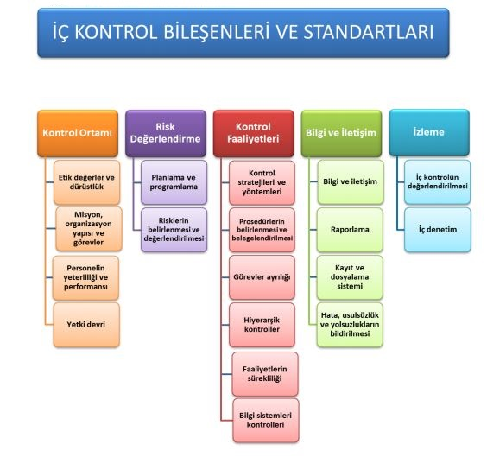

Slide 12
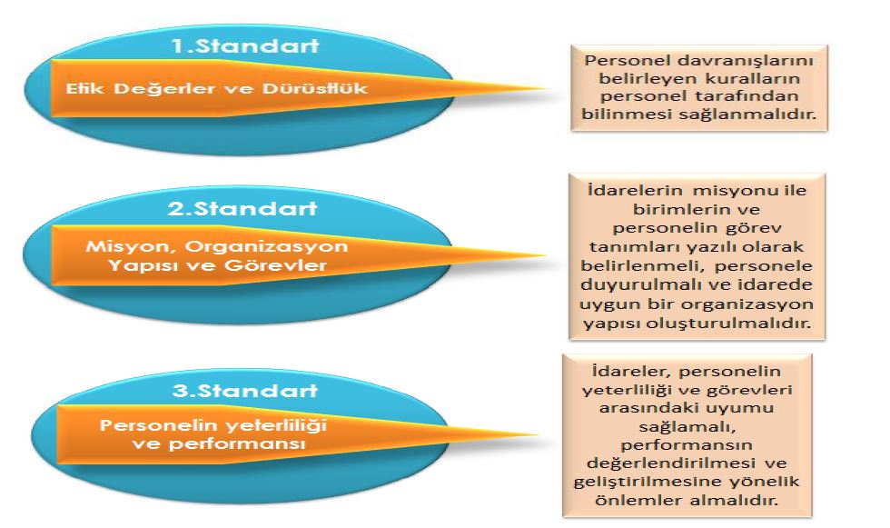

Slide 13
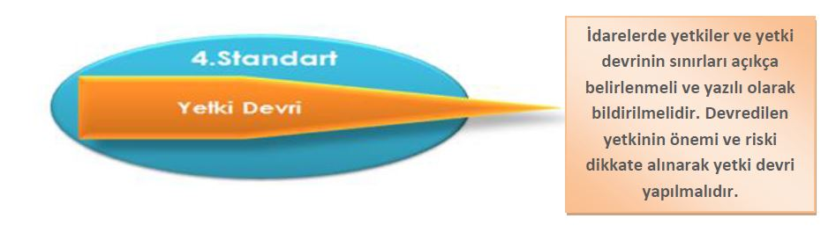

Slide 17
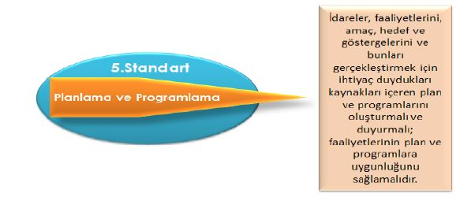
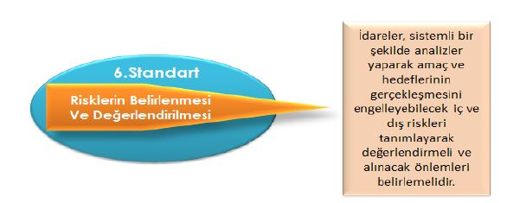

Slide 18
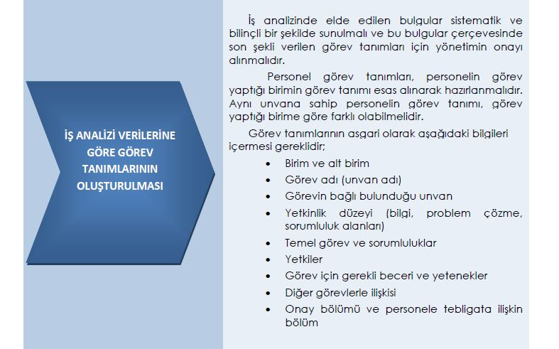

Slide 19
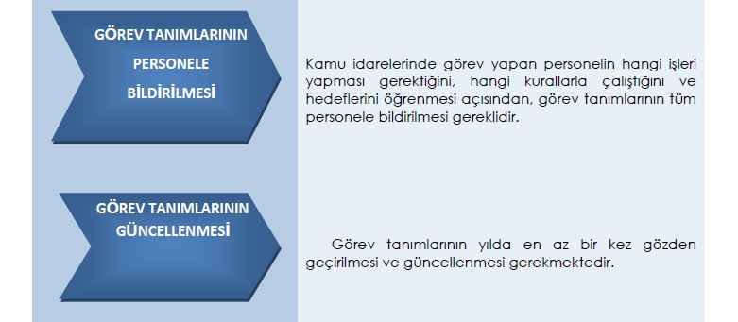

Slide 20
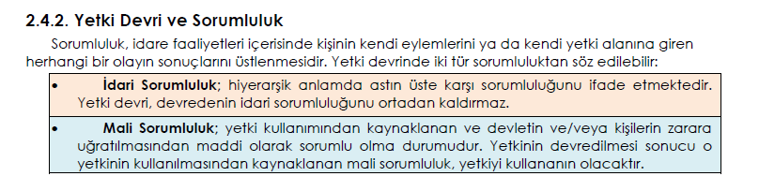
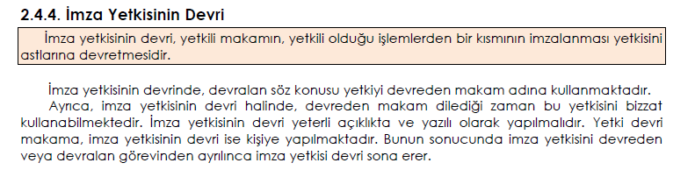

Slide 21
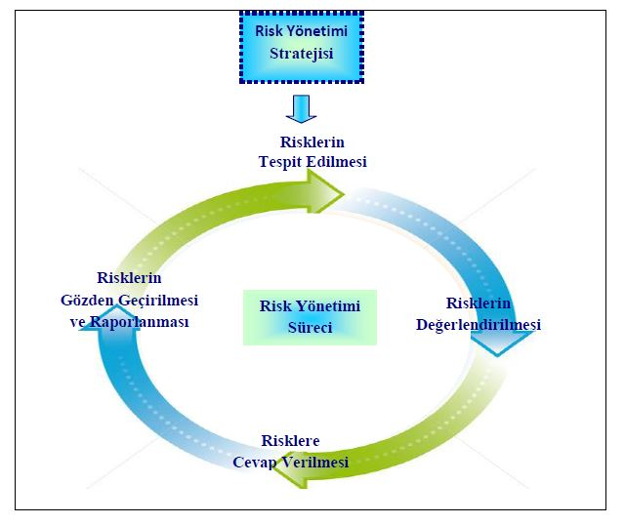

Slide 22
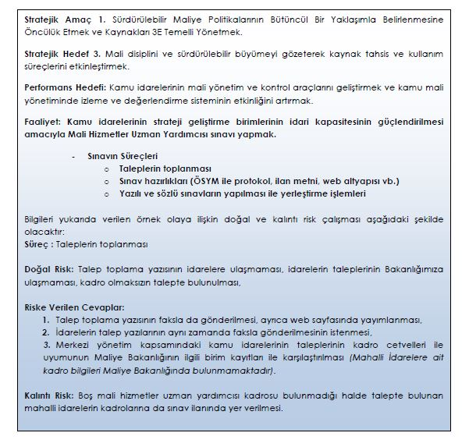

Slide 23
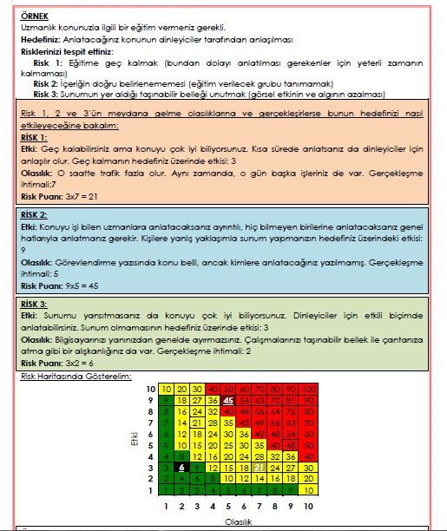

Slide 24
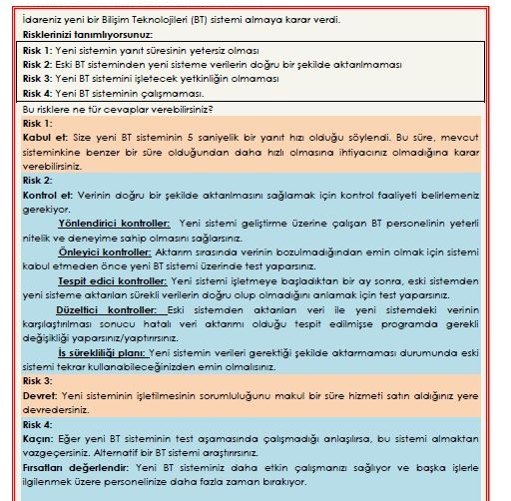

Slide 25
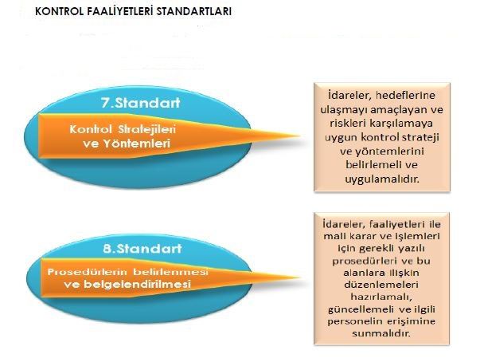

Slide 26
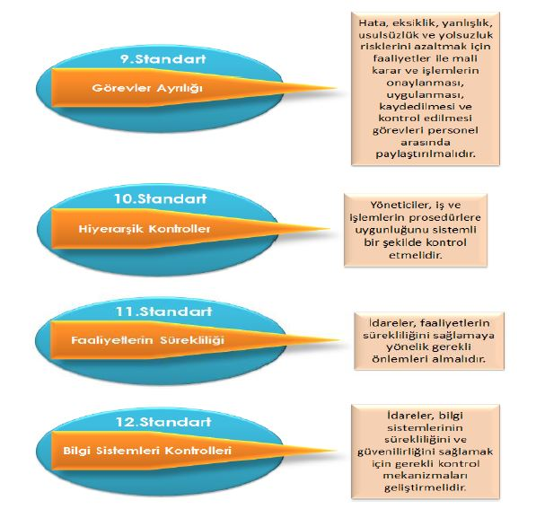

Slide 27
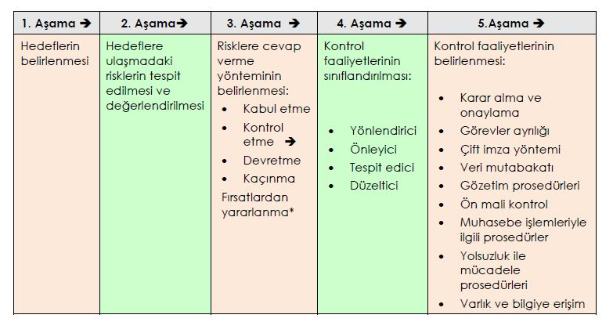
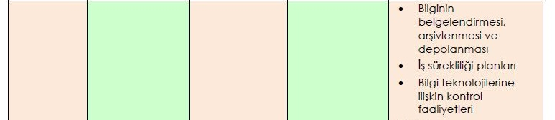

Slide 28
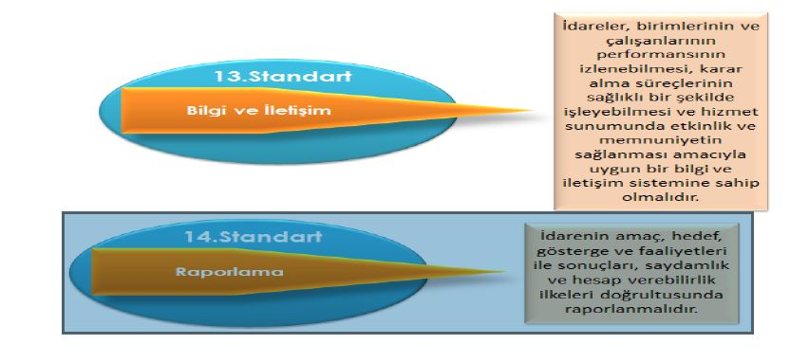

Slide 29
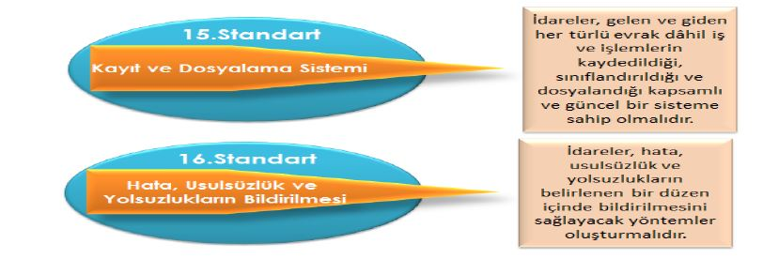

Slide 30
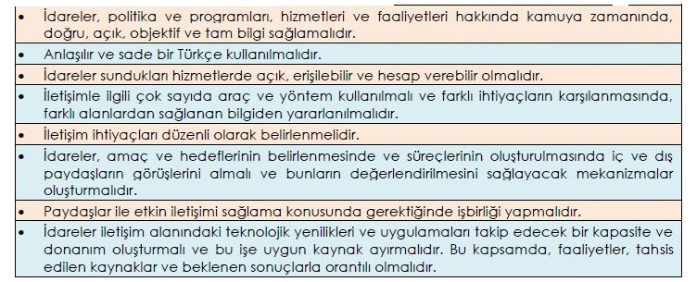
YÖNETİM BİLGİ SİSTEMLERİ, ARŞİVLEME, PAYLAŞMA, BİLGİ GİZLİLİĞİ

Slide 31
USULSÜZLÜK VE YOLSUZLUKLARIN BİLDİRİLMESİ
Türk Ceza Kanununun 279 uncu maddesinde, kamu adına soruşturma ve kovuşturmayı gerektiren bir suçun işlendiğini göreviyle bağlantılı olarak öğrenip de yetkili makamlara bildirimde bulunmayı ihmal eden veya bu hususta gecikme gösteren kamu görevlisinin suç işlemiş sayılacağı hükme bağlanmıştır.
Usulsüzlük, Yolsuzluk ve İhbar Kavramları
Usulsüzlük, mevcut kuralların ihlaline neden olan fiil veya ihmali; yolsuzluk ise idare personelinin veya üçüncü şahısların kasıtlı olarak, adil veya yasal olmayan bir menfaat sağlamak amacıyla mevcut kurallara uygun olmayan davranışlarda bulunmalarını ifade eder.

Slide 32
Usulsüzlük ve yolsuzluğa yönelik şikâyetler
Usulsüzlük ve yolsuzluğa yönelik bildirimler konusunda çok sayıda düzenleme bulunmaktadır. Örneğin, 4483 sayılı Memurlar ve Diğer Kamu Görevlilerinin Yargılanması Hakkında Kanunda; memurlar ve diğer kamu görevlilerinin görevleri sebebiyle işledikleri suçlar hakkında izlenecek usuller belirlenmiştir. Buna göre, memurlar ve diğer kamu görevlileri hakkında bir ihbar ve şikâyetin yapılması, bunların işleme konulması ve sonuçlandırılması anılan Kanun çerçevesinde gerçekleştirilecektir.
Öte yandan, Başbakanlık tarafından 22/02/ 2010 tarihli ve 27501 sayılı Resmi Gazetede yayımlanan “Saydamlığın Artırılması ve Yolsuzlukla Mücadelenin Güçlendirilmesi Stratejisi (2010-2014)”nde; ulusal düzeyde yolsuzlukların önlenmesine, yaptırımların uygulanmasına ve toplumsal bilincin artırılmasına ilişkin tedbirlere yer verilmiştir.
Ayrıca, Başbakanlık, Adalet Bakanlığı ve Kamu Görevlileri Etik Kurulu tarafından 2009 yılında yayımlanan “Yolsuzluğun Bildirilmesine İlişkin Kılavuz İlkeler” söz konusu mevzuatı ve temel ilkeleri içermekte olup, idareler tarafından ihbar sistemine ilişkin yapılacak çalışmalarda söz konusu ilkelerin de dikkate alınması uygun olacaktır.

Slide 33
Hata, Usulsüzlük ve Yolsuzlukların Tespit Edilmesinde Sorumluluk
Hata, usulsüzlük ve yolsuzlukların önlenmesinde ve ortaya çıkarılmasında sorumluluk, yönetimin ve tüm idare personelinindir. İdarenin etik davranış kültürü çerçevesinde; yönetimden sorumlu kişilerin gözetiminde, hata, usulsüzlük ve yolsuzlukları önlemek üzere gerekli tedbirleri alması gerekir.
İhbar Sistemi
Yukarıda belirtilen düzenlemelerde yer alan usul ve esaslar ihbar konusu ve yöntemi itibarıyla ayrı prosedürler içermektedir. İdareler ihbar sistemlerini geliştirirken söz konusu düzenlemeleri de dikkate almak suretiyle, kendi kurumsal yapıları ve raporlama mekanizmalarına uygun olarak çalışanlarının ve üçüncü kişilerin bildirimde bulunabilecekleri iç düzenlemelere sahip olmalıdır. Bu düzenlemelerde;
• Nelerin ihbar edilebileceği,
• İyi niyetli ihbarcının güvenliğinin ve gizliliğinin nasıl sağlanacağı,
• İhbarın idare içinde hangi aşamalardan geçilerek yapılabileceği (sırasıyla; birinci amir, birim amiri, iç denetim birimi amiri veya insan kaynakları birimi amiri veya mali hizmetler birim amiri, üst yönetici),
• Yapılan ihbarların idarece nasıl değerlendirileceği ve hangi eylemlerin gerçekleştirileceği (kurum içi inceleme veya resmi soruşturma gibi),
• İhbarcıya konuyla kimin ilgilendiğinin, onunla iletişime geçip geçemeyeceğinin ve değerlendirme ve/veya sonuçların bildirilmesi gibi hususlara, YER VERİLİR
657 BİR KADEME ATLANARAK ŞİKAYET MEKANİZMASI

Slide 34
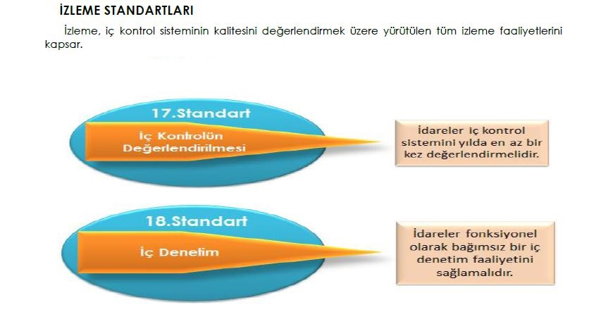

Slide 35
ÜNİVERSİTEMİZDE İÇ KONTROL EYLEM PLANI OLUŞTURULMUŞ VE GEREĞİ GİBİ 2010 YILINDA REVİZE EDİLMİŞTİR.
İÇ KONTROL EYLEM PLANI KALİTE SÜRECİMİZLE ENTEGRE EDİLMİŞ, TÜM FORM, KLAVUZ VE BELGELERE KALİTE SİSTEMİ NUMARALARI ALINMIŞTIR. TÜM BELGELER KALİTE SAYFASINDA YAYIMLANMIŞTIR.
İÇ KONTROL EYLEM PLANIMIZ

Slide 36
DİNLEDİĞİNİZ İÇİN TEŞEKKÜR EDERİZ.

